Slide 1

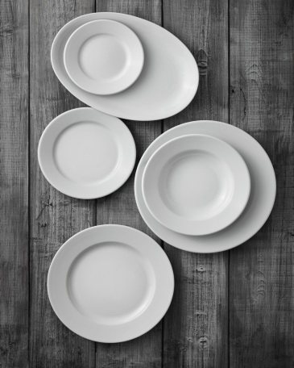
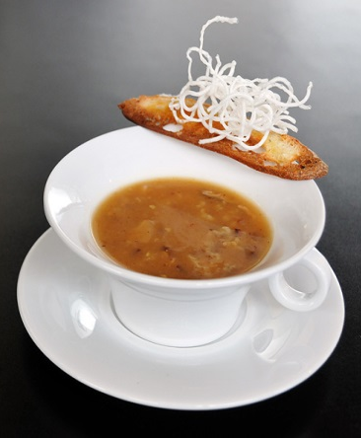
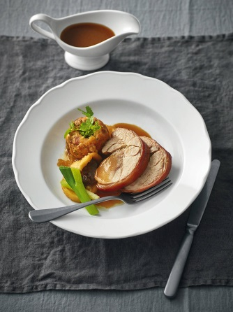
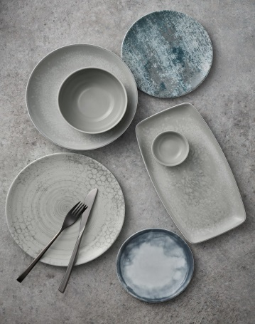
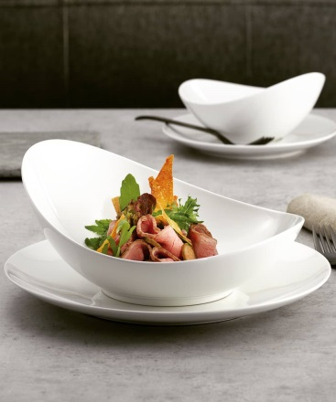
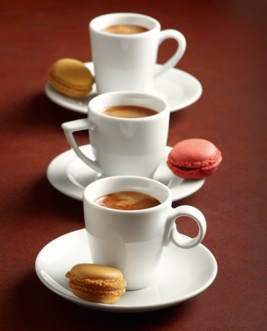

TABLE TOP
PURITY COFFEELINGS AVANTGARDE MARIE CHRISTINE SMART COLOR

Slide 2

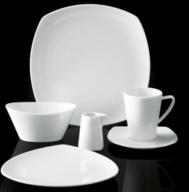
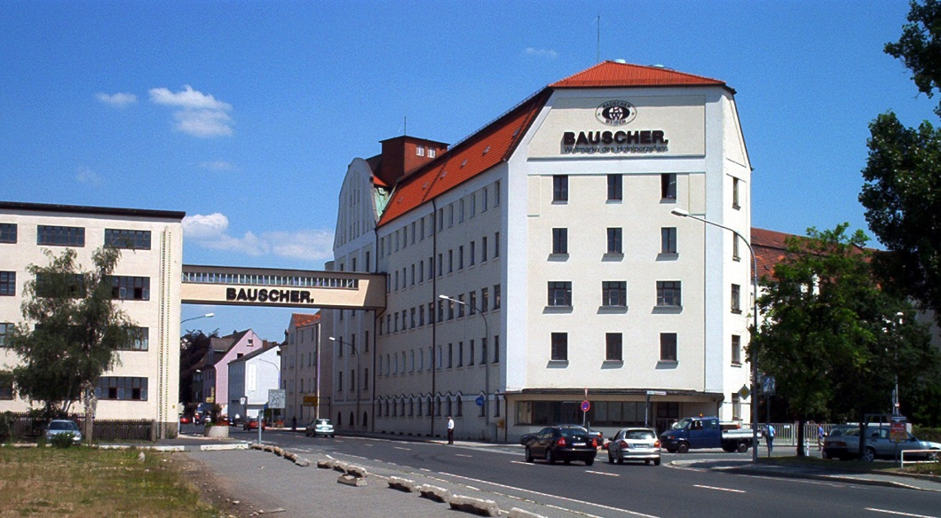

BAUSCHER
1881 año en el que los hermanos August y Conrad Bauscher decidieron hacer porcelana dura solo para hoteles y catering, marcando un movimiento impredecible en la industria.
Encontraron que las demandas del catering eran bastante rigurosas por lo cual, la porcelana tendría que tener las cualidades apropiadas para cumplir con estas exigencias, igualmente con altas normas de calidad; Su porcelana profesional debía ser robusta, funcional, resistente, y hermosa. Un estándar que hasta éste día es encontrado en cada plato hecho por la empresa, logrando que sus productos sean los más usados por profesionales en el mundo.

Slide 3
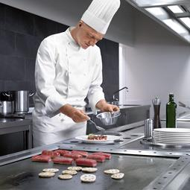

La pasión por la innovación y la constante determinación de hacer algo mejor, es el motor de la empresa, y la permanencia que los hace sinceros con ellos mismos es gran parte de su éxito.
Los mejores productos requieren los mejores empleados; en Bauscher los productos Premium solo son hechos en las más modernas instalaciones de Europa, por experimentados especialistas en porcelana, que comparten la pasión, sentido de tradición, y sentimiento por las tendencias.
En Bauscher la diferencia y la creatividad innovadora invertida en cada detalle, así como los servicios y soluciones adaptadas a sus clientes, otorgan una visión cosmopolita y una cartera de productos que gana clientes una y otra vez con diseños atractivos y un manejo superior, pero sobre todo: una relación justa y constructiva.
http://www.bauscher.de/en

Slide 4
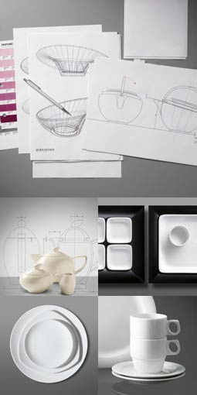
SOLO TRABAJAMOS CON EXPERTOS!!!
El taller de diseño siempre ha trabajado de la mano con notables diseñadores y renombradas escuelas técnicas, tales como Christian Modrack, Hans Wilhelm ganador de múltiples premios en diseño y el profesor Klaus Dombrowski.
Tenemos todo lo que nuestros clientes necesitan para satisfacer sus necesidades individuales. Nuestros diseños permanecen en el tiempo por lo que los estándares estéticos y de funcionalidad siempre van a ser los mismos, los más altos.

Slide 5

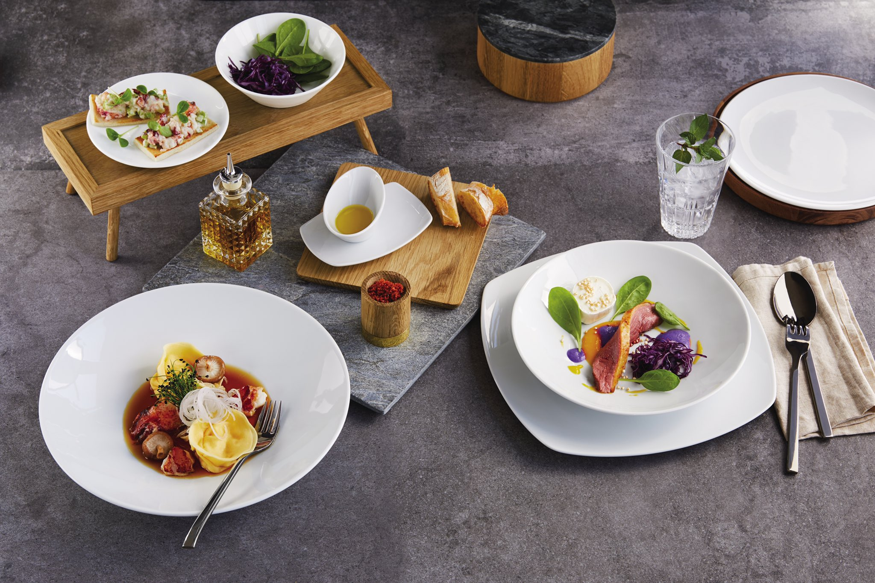
DISEÑO OPTIONS

Slide 6
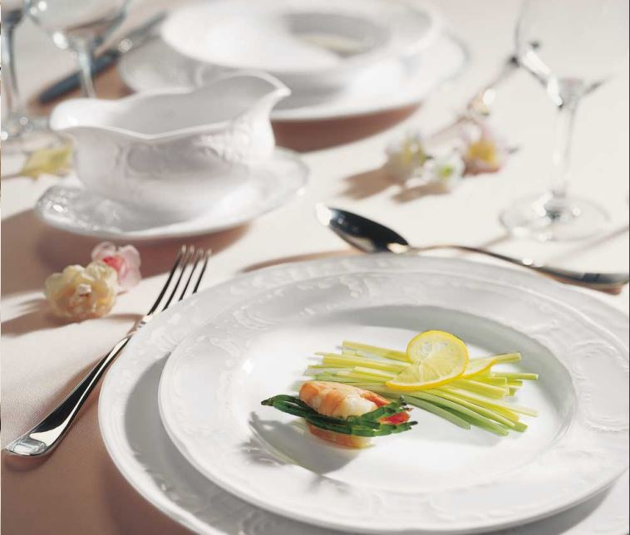
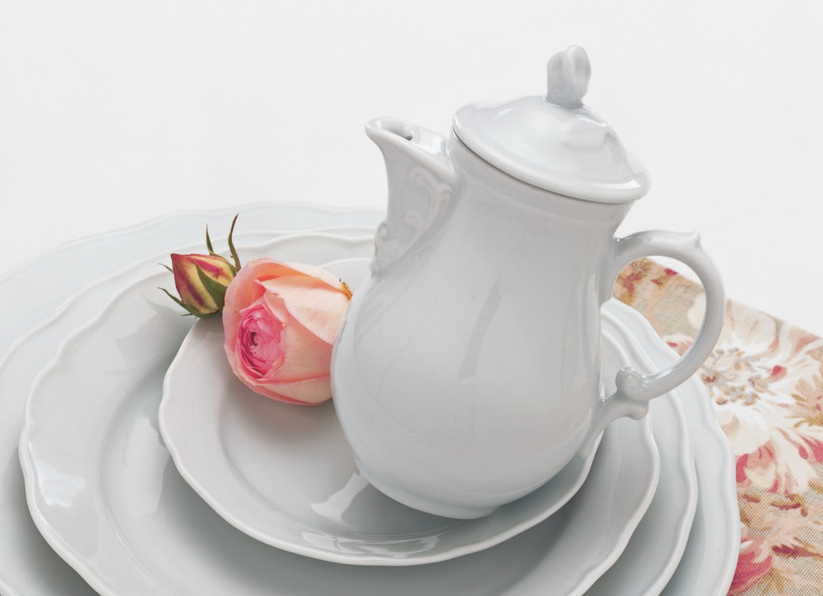
DISEÑO MOZART
DISEÑO
MARIE CHRISTINE

Slide 7
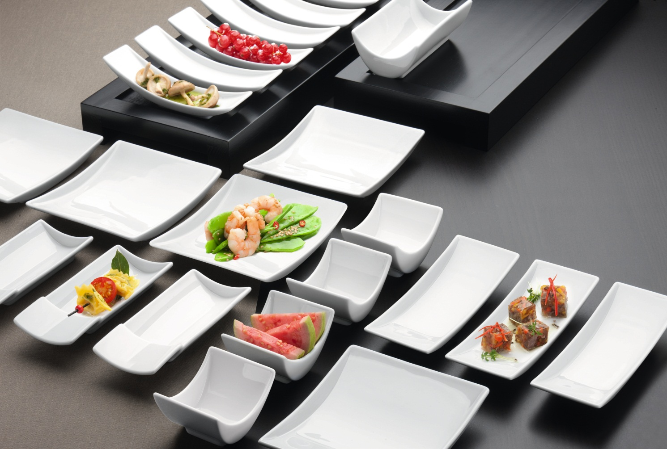
DISEÑO EMOTION

Slide 8
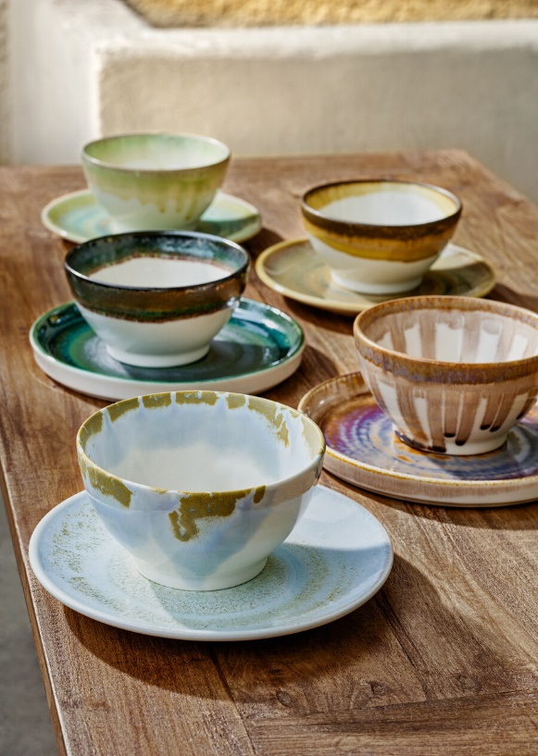
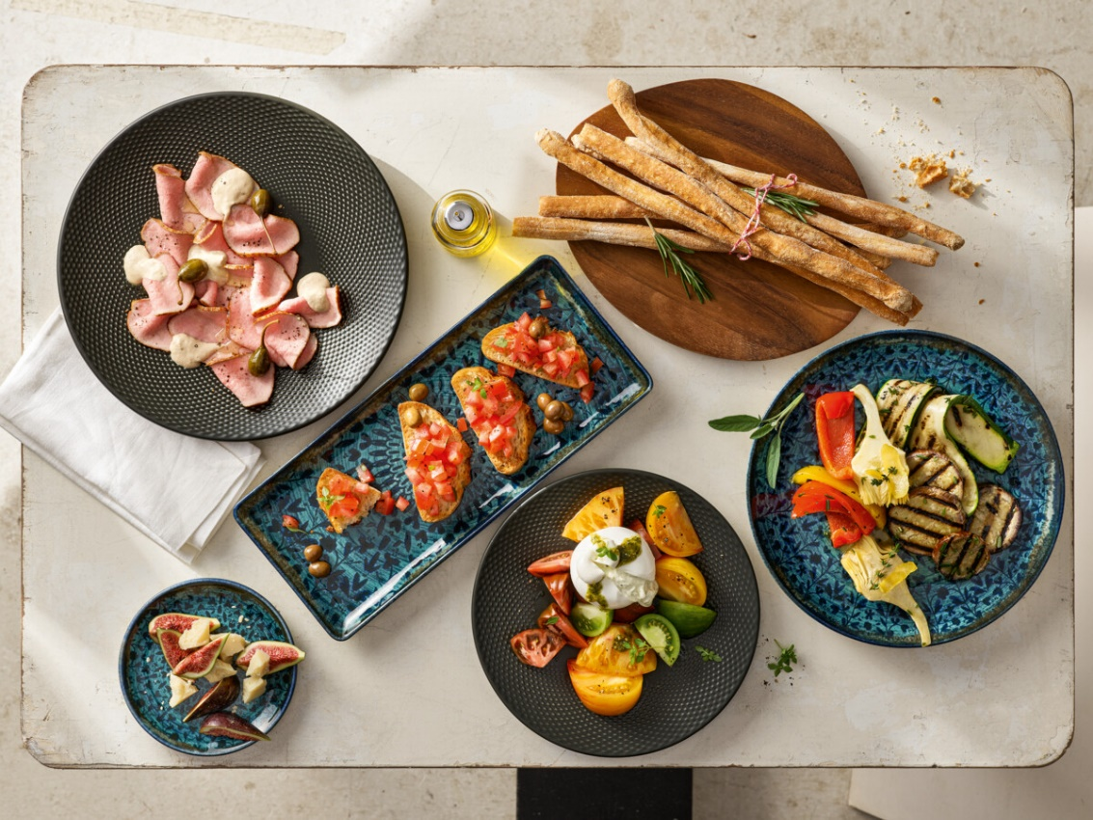
DISEÑO HEART & SOUL
Garantía de
desportillado en los platos.

Slide 9
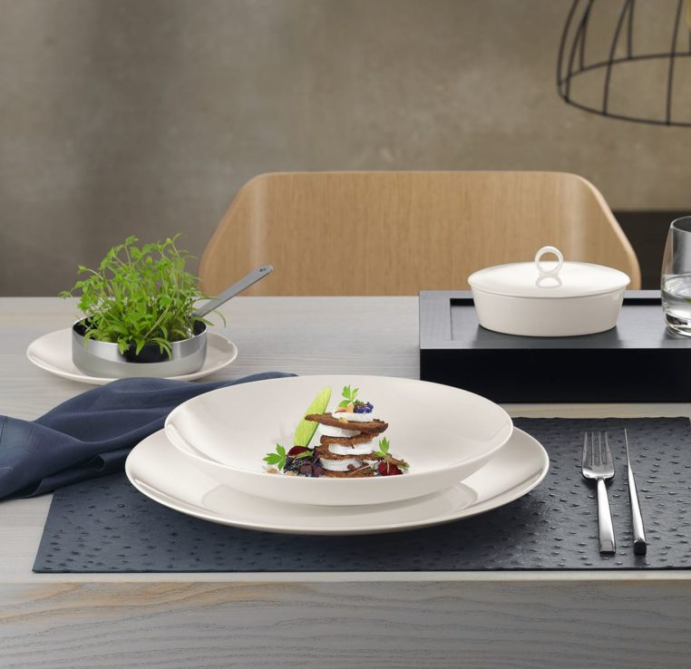
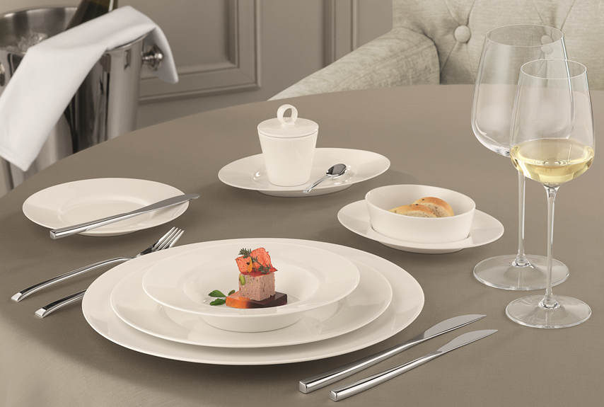
DISEÑO PURITY

Slide 10
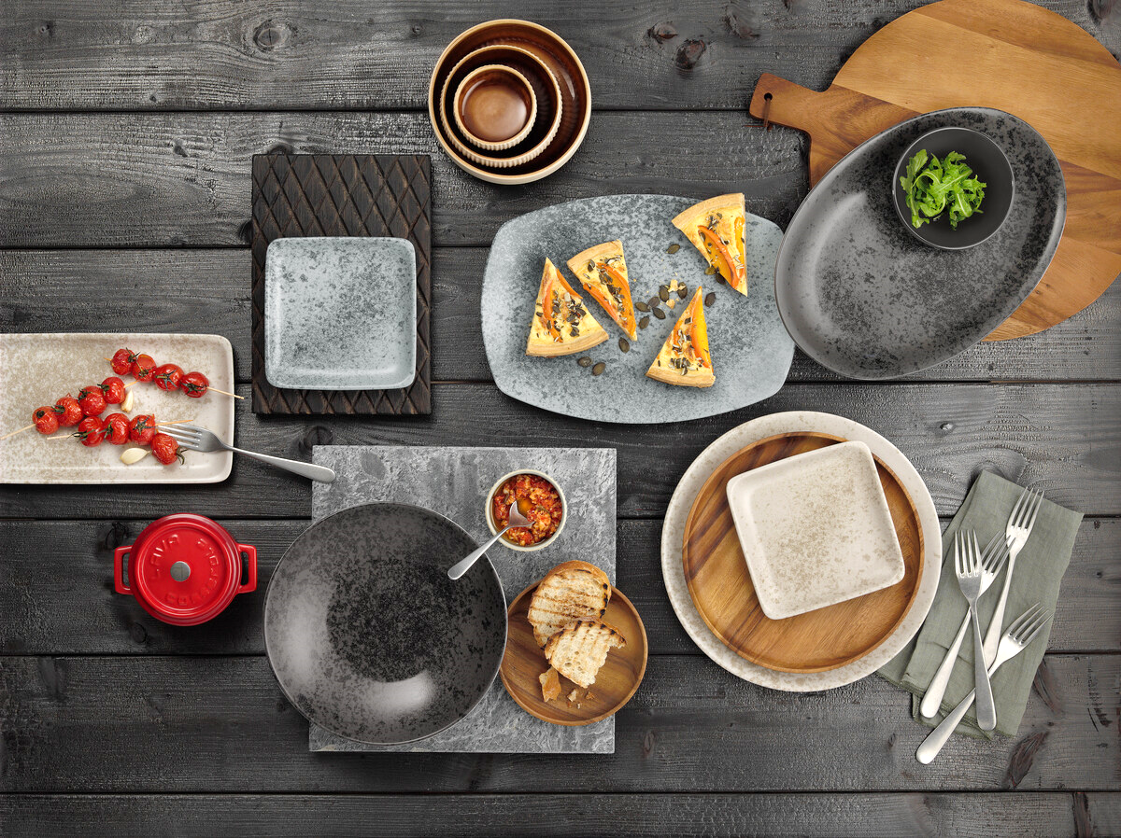
DISEÑO SANDSTONE

Slide 11
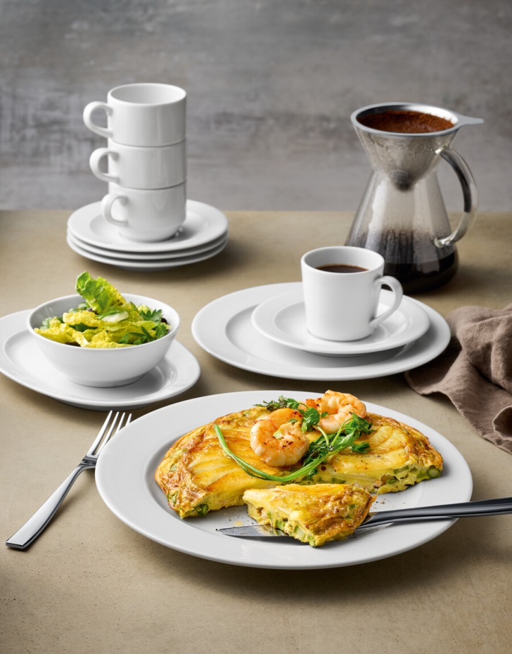
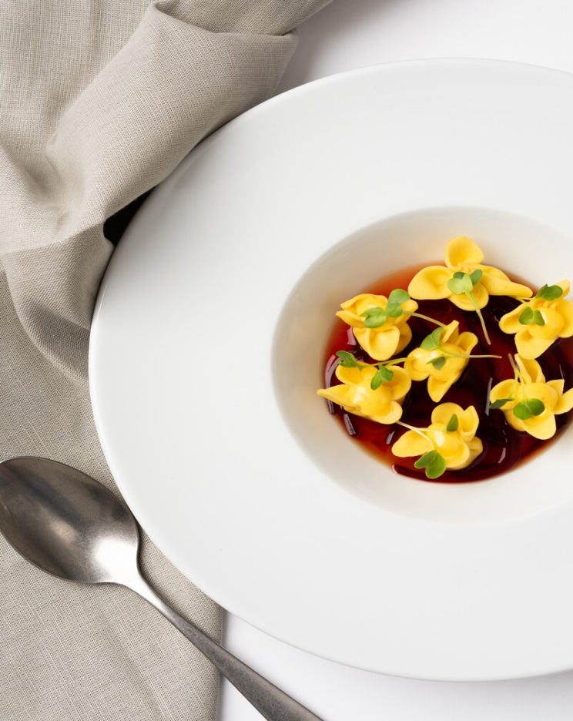
DISEÑO RELATION TODAY
DISEÑO MAITRE

Slide 12
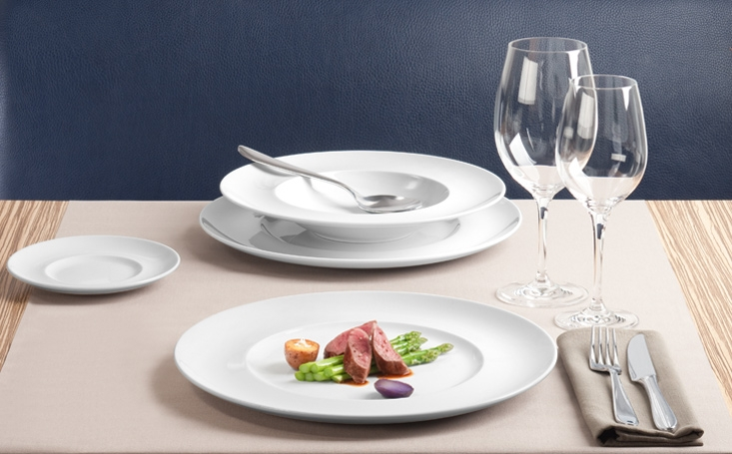
DISEÑO ENJOY

Slide 13
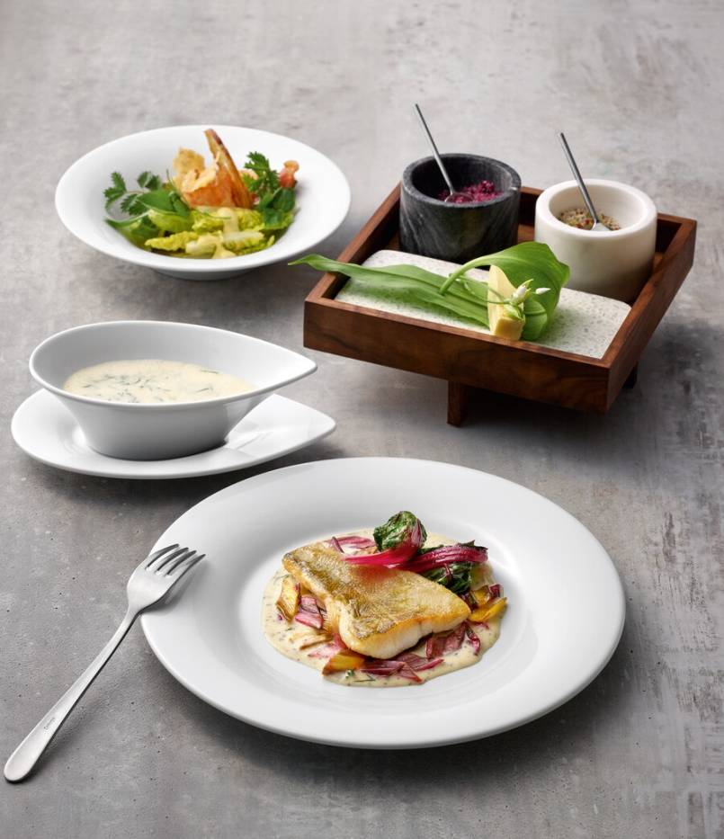
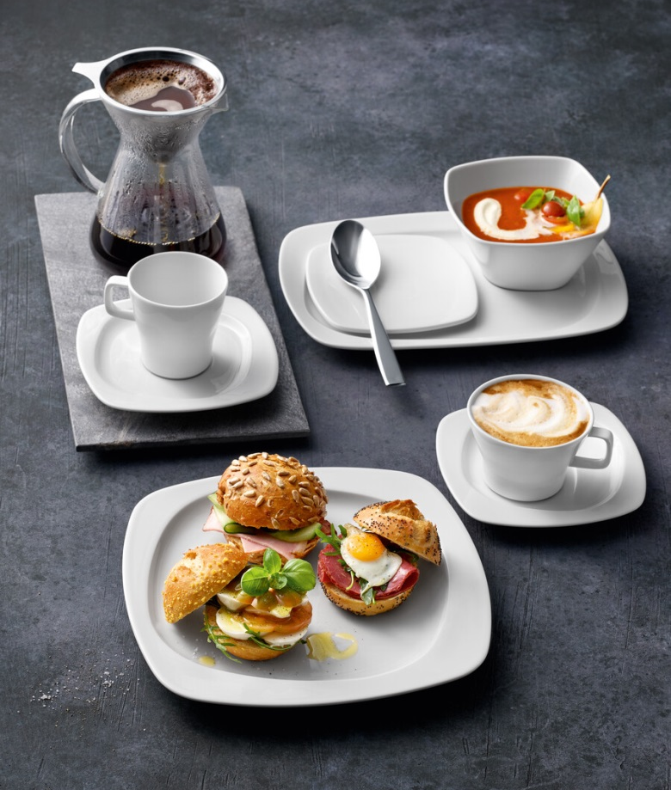
DISEÑO AVANTGARDE
DISEÑO SOLUTIONS

Slide 14
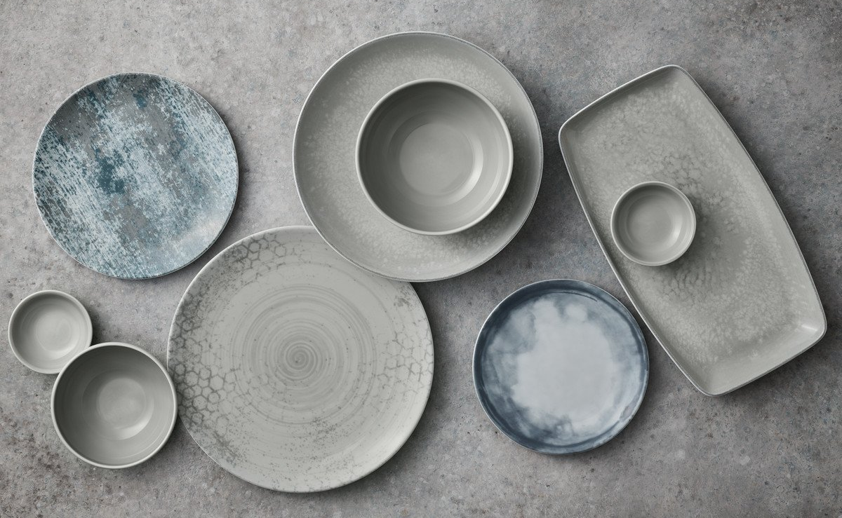
DISEÑO SMART COLOR

Slide 15
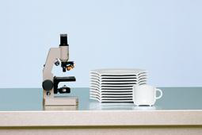
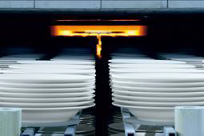
COMPROBACIÓN DE CALIDAD
Nuestro laboratorio de investigación es equipado con la tecnología más reciente. Para garantizar nuestro estándar de alta calidad, realizamos revisión continua, para uso de lavaplatos industriales y pruebas de abrasión metálicas.
El vidriado y el modelo cumplen con las exigencias rigurosas del estándar de los Estados Unidos «Prop 65»

Slide 16
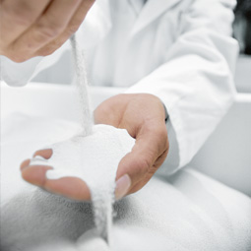
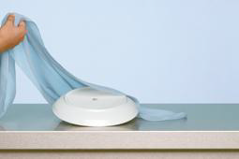
GENUINA PORCELA DURA
Los diamantes son el material más duro del mundo, estrechamente seguido de la porcelana, ésta resistencia es asombrosa gracias a la calidad de su materia prima.
GLASEADO Y BRILLADO DE BORDES Y ANGULOS DE DISEÑO
Porcelana dura calidad Premium: materias primas de primer grado y sistema de garantía de calidad firmemente establecido.
Tomamos extra el cuidado para pulir y vidriar aún los bordes y los ángulos de la vajilla, así no se encuentra ningún riesgo de rastros feos o rugosos.

Slide 17
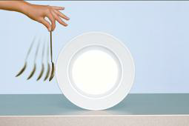
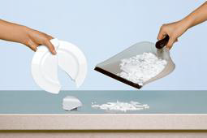
RESISTENTE A CHOQUE Y A LA ROTURA.
El plato y bordes de taza son zonas de problema en cualquier vajilla, ya que son los más expuestos para el desportille. Mediante un diseño especial, hemos integrado la alta estabilidad necesaria directamente en la forma. ¡Este matrimonio inteligente de forma y función proporciona un alto nivel de resistencia - sin hacer los pedazos individuales demasiado pesados!
NO ES PELIGROSO EN UN EVENTO DE QUIEBRE
En caso de la fractura el comportamiento de nuestra porcelana dura es "muy calculable". Simplemente se cae en un número de pedazos compactos - en contraste con la competencia, que se romperá en una multitud de fragmentos diminutos, implicando un riesgo considerable en la cocina y en zonas de servicio.

Slide 18
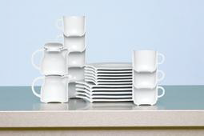
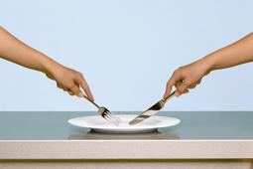
MAXIMA RESISTENCIA AL RAYADO E HIGIENE
Incluso el cuchillo más agudo no puede competir con una temperatura de fabricación de más de 1400 grados. Es resistente a rasguños, soluciones cáusticas, choques y al rayado metálico.
Le invitamos a probar y examinar los rincones ocultos y las hendiduras de nuestra porcelana – no encontrara ningún imperfecto o poro en el cual se oculte la suciedad.
Un ejemplo las asas de las tazas, son montadas con rubor sobre el interior, de modo que la suciedad no tenga oportunidad de acomunarse dentro de partes huecas. Esto hace ahorrar tiempo en lavado y dinero en reposición garantizando la más alta higiene.
Permitiendo a la vajilla conservar su brillo y ser mas higiénica por no tener rasguños ni desportille en sus bordes.

Slide 19
NUESTRA PREOCUPACION MEDIO AMBIENTAL
Porcelana dura y el medio ambiente van bien juntos:
• La Porcelana tiene bastante más vida que muchos otros productos industrialmente fabricados.
• El uso de porcelana impide las montañas de basura, resultado cuando hay desechos de vajilla se utilizan nuevamente para fabricar nuevamente piezas.
• Después de que ha llegado al final de su vida útil, la porcelana no causa impurezas en la tierra, agua o contaminación atmosférica BHS han rectificado los puntos débiles en la producción de porcelana mediante una amplia gama de mediciones y una inversión considerable.

Slide 20
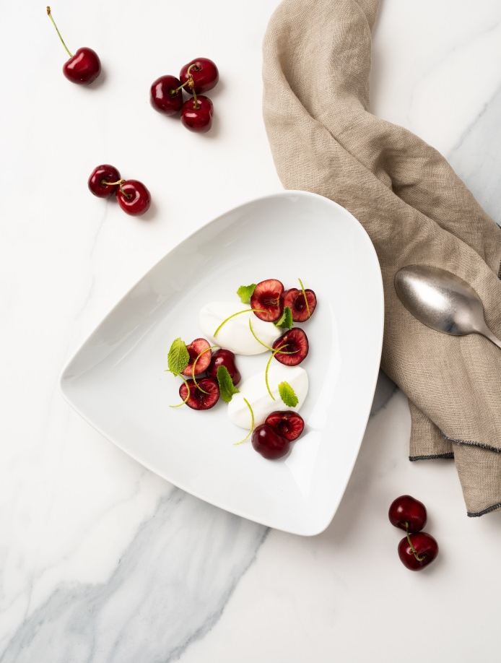
La cantidad de energía necesaria para el proceso de cocción de la cerámica es considerable por eso es necesario la energía térmica.
Con el fin de reducir energía lo mayor posible se han hecho cambios fundamentales en la tecnología:
Disminuir el consumo de energía en dos tercios
La introducción de la rápida tecnología y uso de la luz, utilizando un equipo de cerámicas de alta tecnología que ayuda a prevenir las emisiones de gases de efecto invernadero de dióxido de carbono, estando muy por debajo de los estándares ya restrictivos de la unión Europea.
La fábrica no produce CO2 ni gases como el flúor y sustancias nocivas de los gases de combustión desde el comienzo de 1990.

Slide 21
CONTACTO
Cra. 10 No. 85 – 14 Segundo piso
Tel. ( 57 1) 9501970
Cel. 310 3376562
Bogotá – Colombia
dcorrales@eurolink.com.co
www.eurolinkprofessional.com.co

